Slide 1

S&P 500 Index Mid-Project
Daniel Dekhtyar & Sivan Iluz

Slide 2
S&P 500 קצת רקע על
S&P 500 הוא מדד ניירות ערך שכולל מניות של 500 התאגידים הכי גדולים בשוק ההון האמריקאי.
בחרנו לחקור דווקא את המדד הזה בגלל שמדד זה נחשב לכזה שמשקף את מצבה של כלל שוק ההון בארצות הברית ותנודות בו יכולות ללמד הרבה על כלל שוק ההון האמריקאי.
עקב העובדה שמדד זה משקף את המצב הממוצע בשוק ההון, התוצאות והמסכנות של מחקר שביצענו יכולות לשמש כדי לקבל מסכנות על כלל השוק גם אם אנו סוחרים במניות ובמדדים אחרים.
לטובת מחקר זה לקחנו כדוגמא את קרן הסל Vanguard S&P 500 ETF(NYSE:VOO) שמחקה בצורה מדויקת את מדד ה-S&P500.

Slide 3
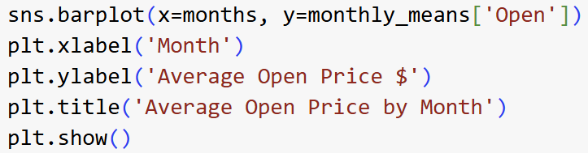
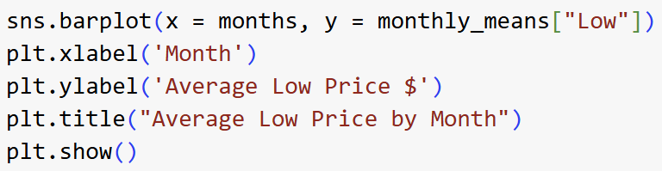
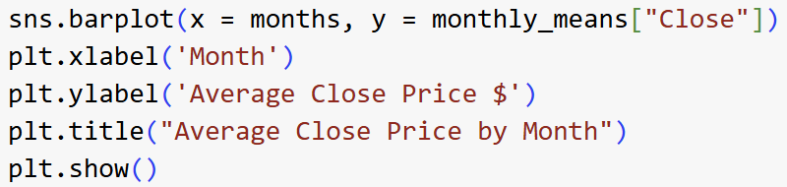
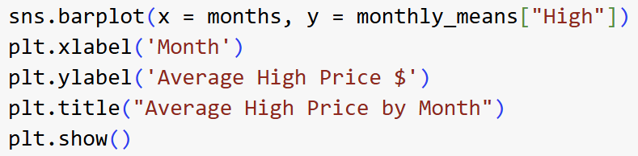
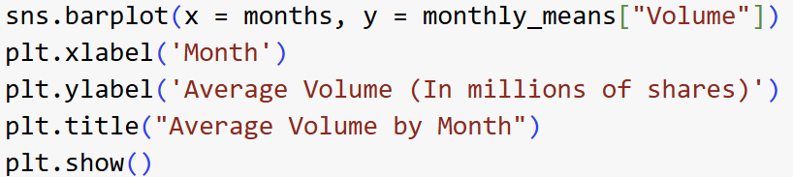
Averages by months (code)
Opening Price
Low Price
הקוד שהשתמשנו כדי לקבל את המכירים הממוצעים של המדד בכל חודש ב-2024
Closing Price
High Price
Volume

Slide 4
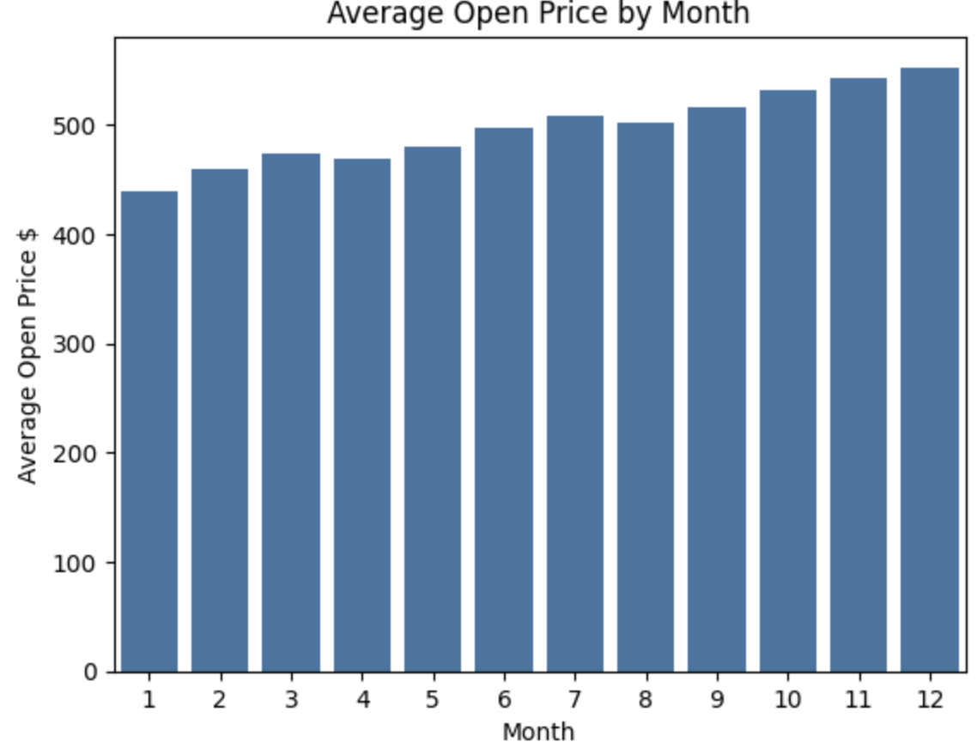

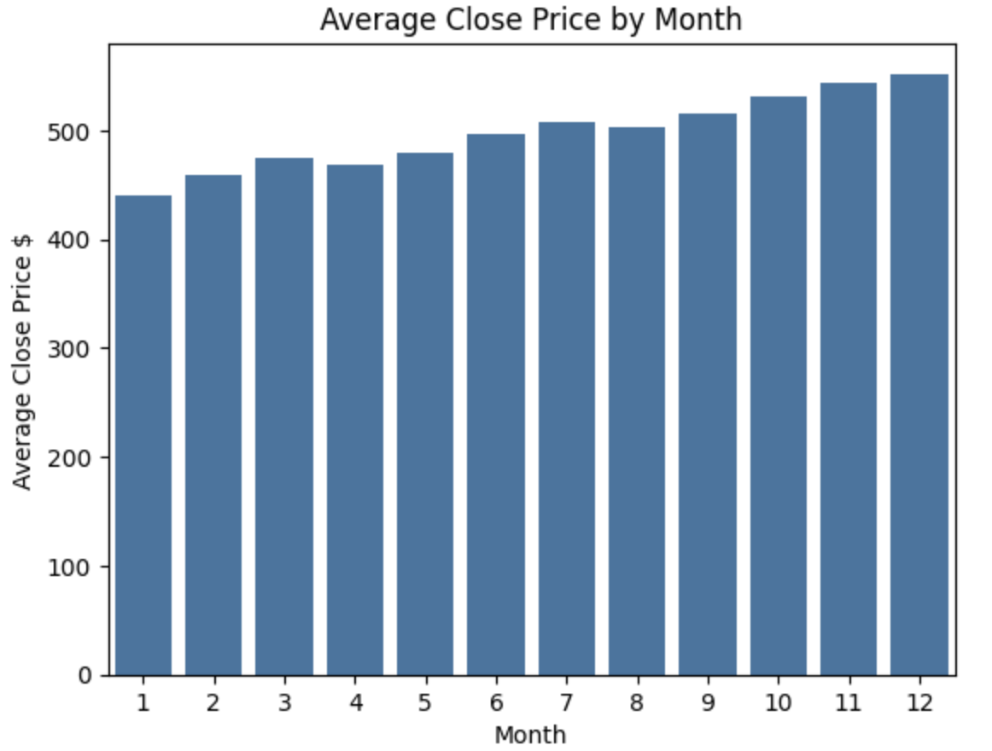
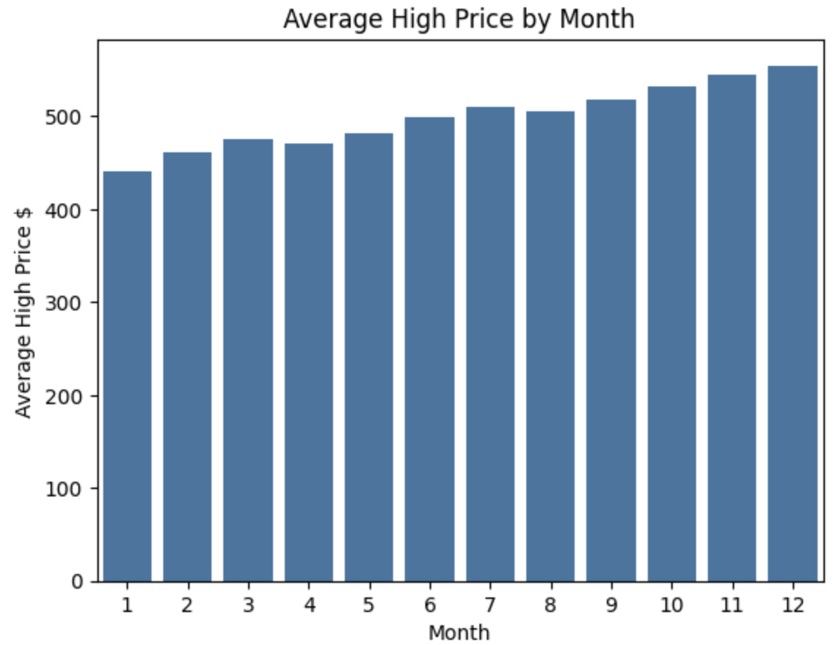
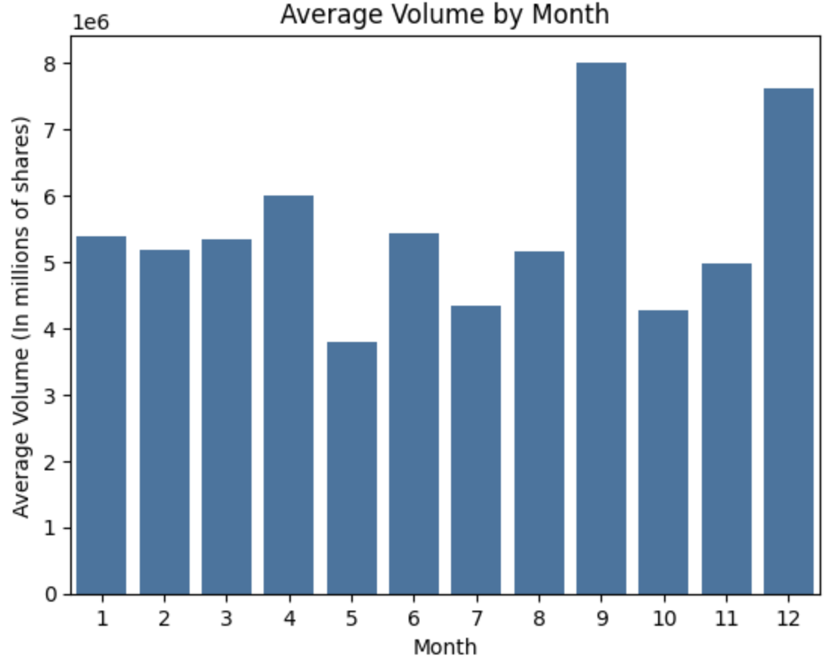
Closing Price
Averages by months (graphs)
Opening Price
Low Price
אפשר לראות קורילציה בין הגראפים המציגים את המחירים והגיוני שזה יהי כך, יתר על כך אפשר גם לראות שאין הבדל משמעותי בין הגרפים של המחירים.
בנוסף אפשר לראות את התאום בין הכמות של מספר המניות הנסחרות בתאום לעליות וירידות בגרפים של המחירים
High Price
Volume

Slide 5
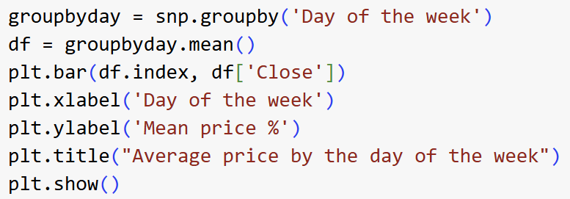
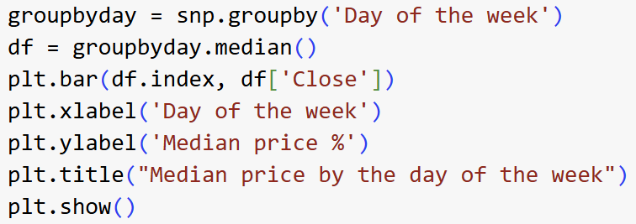
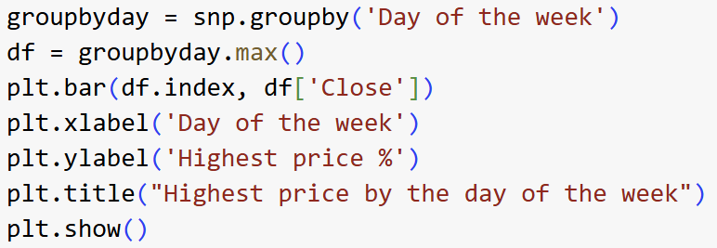
Data by Day of Week (code)
Average closing price
הקוד שהשתמשנו לטובת קבלת מכירי הפתיחה, סגירה ומחיר ממוצע בכל יום בשבוע
Median closing price
Max closing price

Slide 6
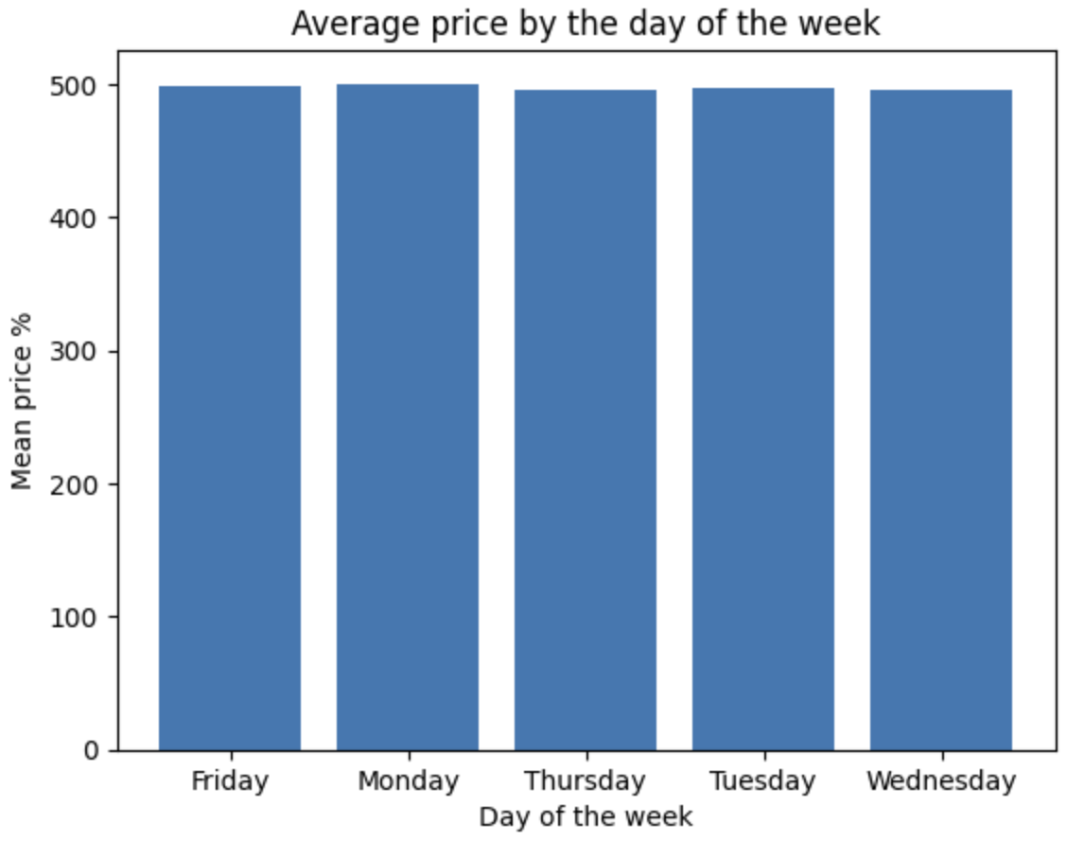
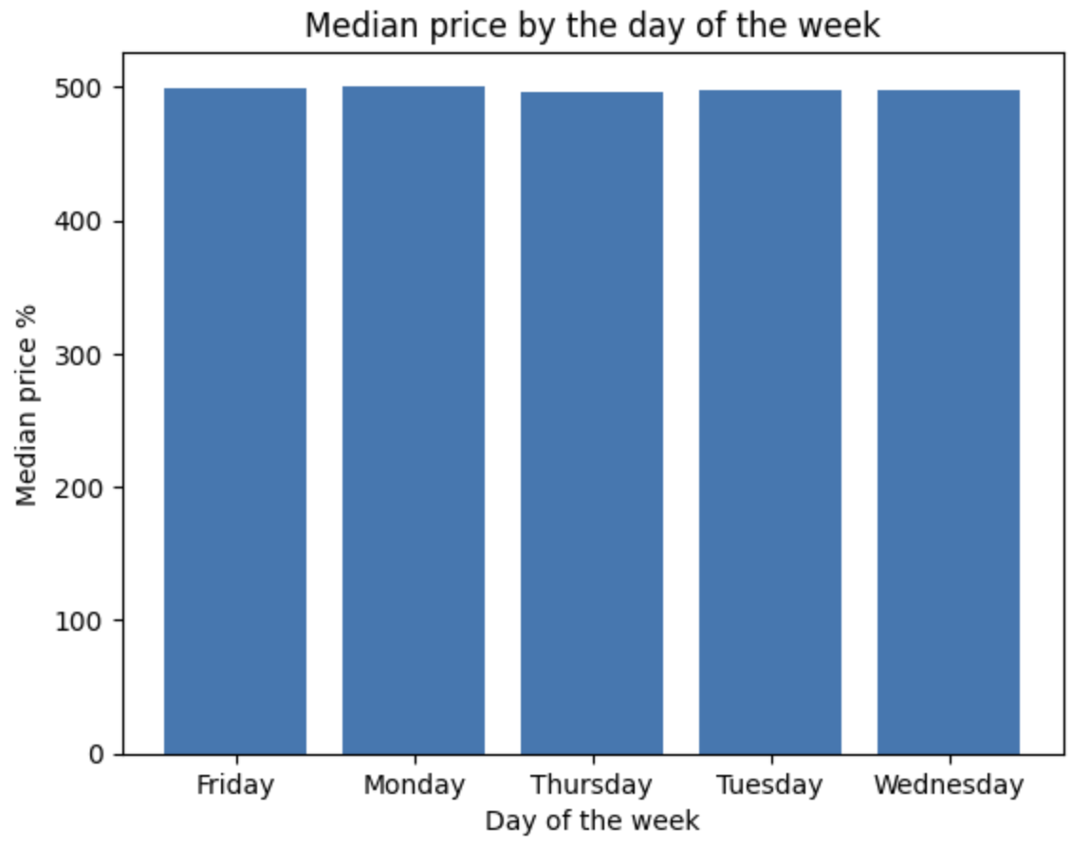
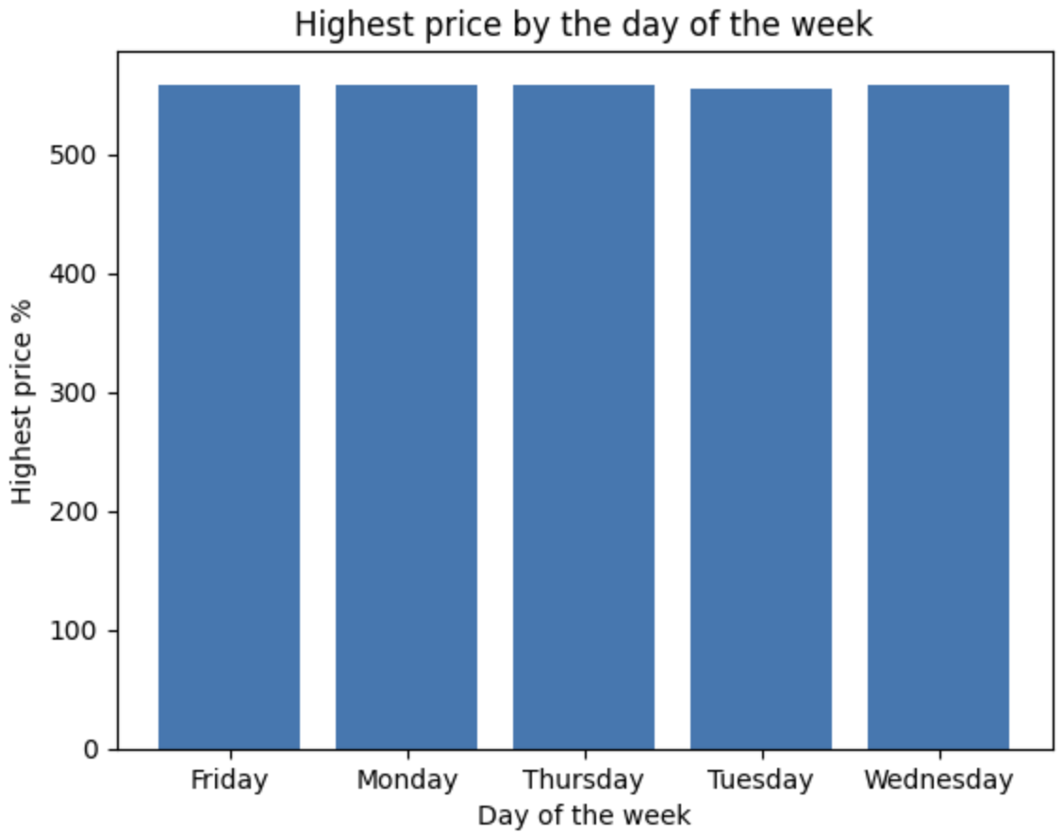
Data by Day of Week (graphs)
אפשר לראות שאין הבדל משמעותי בין המחירים בין ימי השבוע, דבר שלא הפתיע אותנו עקב העובדה שהבורסה האמריקאית פועלת בהתאם לאירועים ומצבם המשתנה של החברות, ולא יום מסוים בשבוע או בשנה.
Average closing price
Median closing price
Max closing price

Slide 7
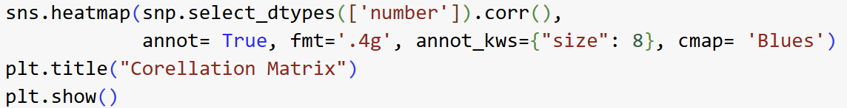
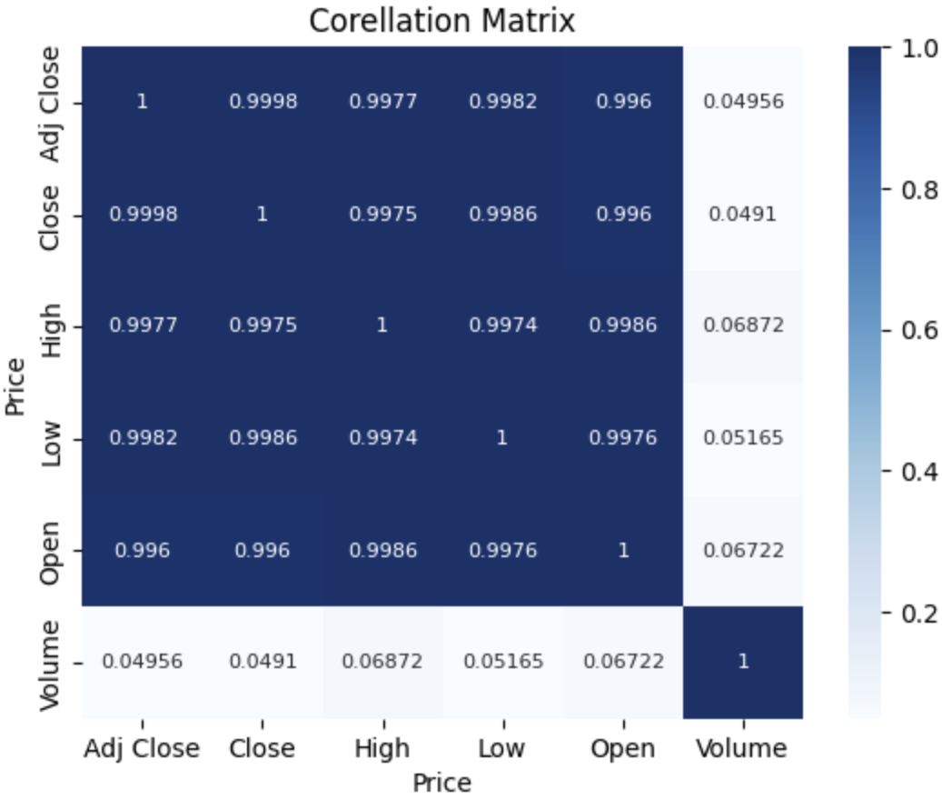
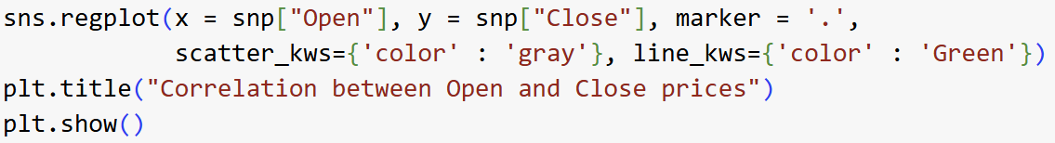
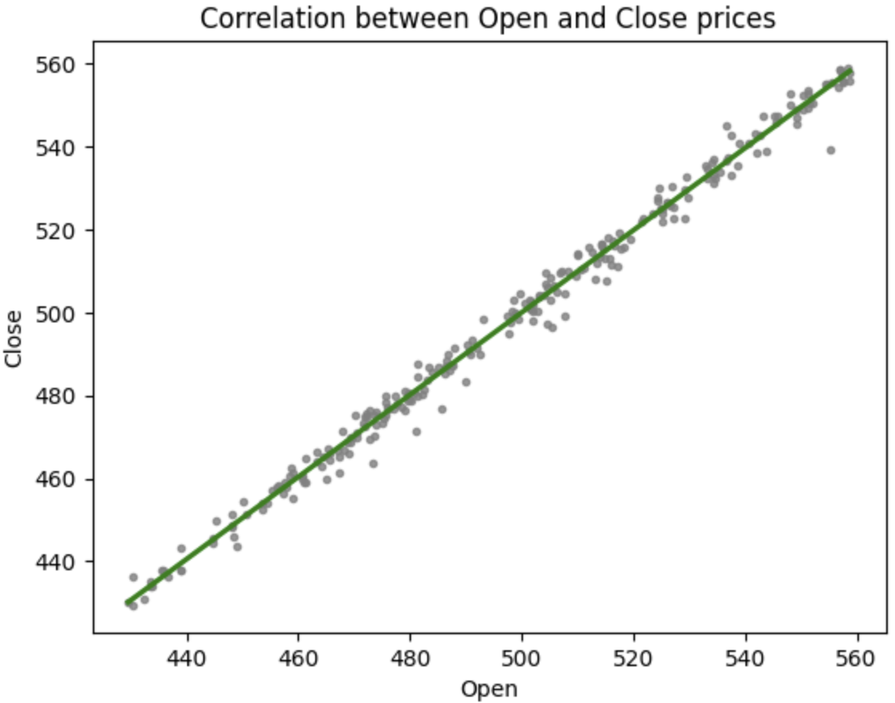
Vanguard S&P 500 ETF Heatmap
להלן מפת החום של הקרן,
אפשר לראות התאמה בין כלל המחירים (פתיחה, סגירה וכו') ולעומת זאת אין התאמה בין המחירים לנפח המסחר.
דבר זה צפוי כי כמו שציינו בשקופית קודמת, נפח המסחר בבורסה תמיד נשאר ללא כל קשר ניכר למחיר המניה או הקרן
להלן גרף רגרסיה של מחירי הפתיחה והסגירה.
הגרף מראה בצורה שונה את ההתאמה בין מחירי הפתיחה והסגירה.

Slide 8
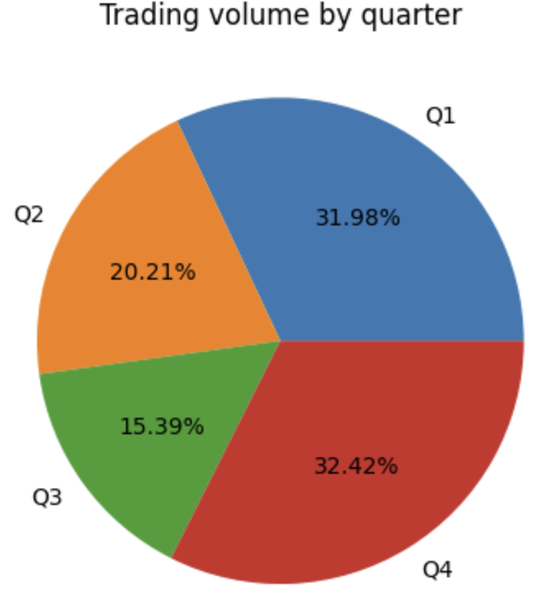
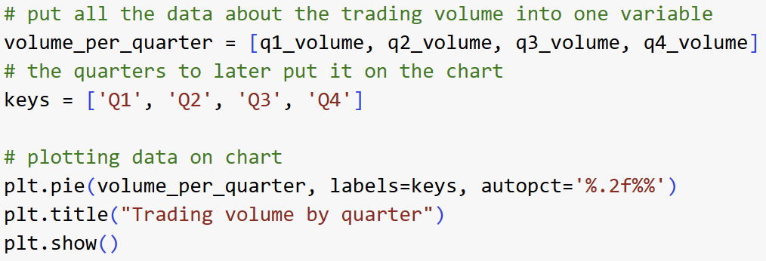
Vanguard S&P 500 ETF Distribution of Volume by Quarters
מוצג פה pie chart אשר מראה את נפח המסחר בהתאם לרבעונים.
אפשר לראות שנפח המסחר ברבעון הראשון והאחרון גדולים יותר מהרבעון השני והשלישי בשנה.

Slide 9
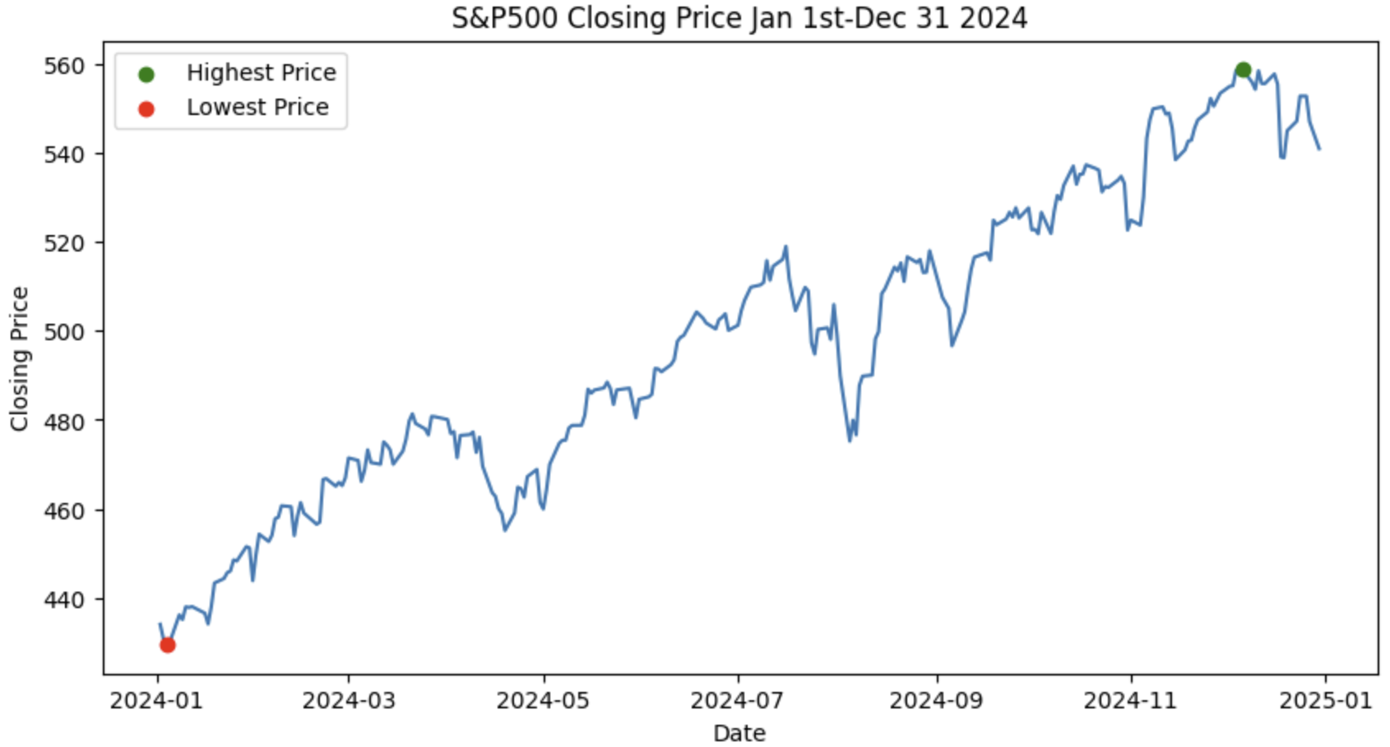
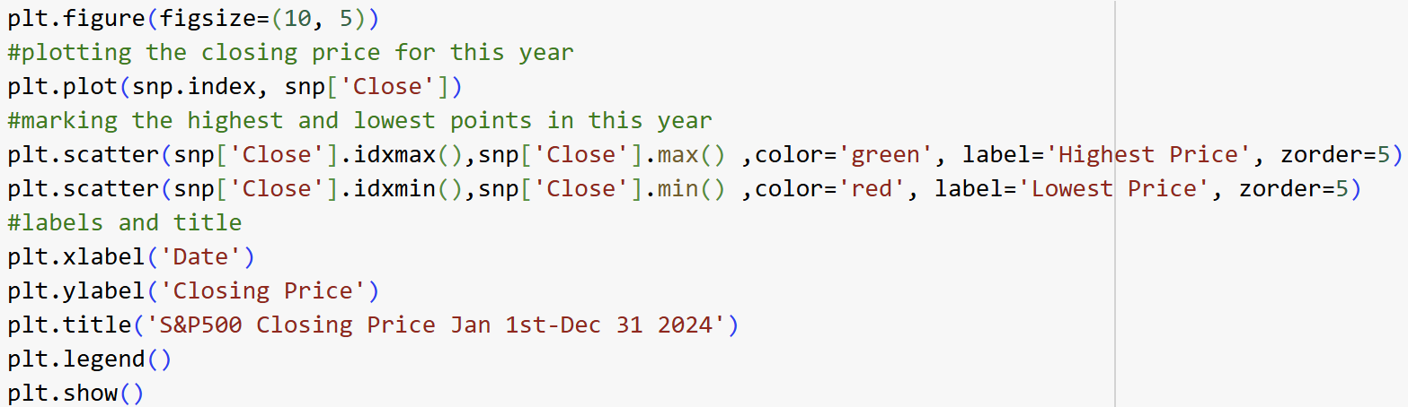
Lowest and Highest Closing prices
זה גרף המציג את מחירי הסגירה במהלך שנת 2024, על הגרף מסומנות הנקודות בהם מחיר המניה הכי הכי גבוהה והכי נמוך בשנת 2024.
ניתן לראות שיש עליה יחסית יציבה לאורך השנה.

Slide 10
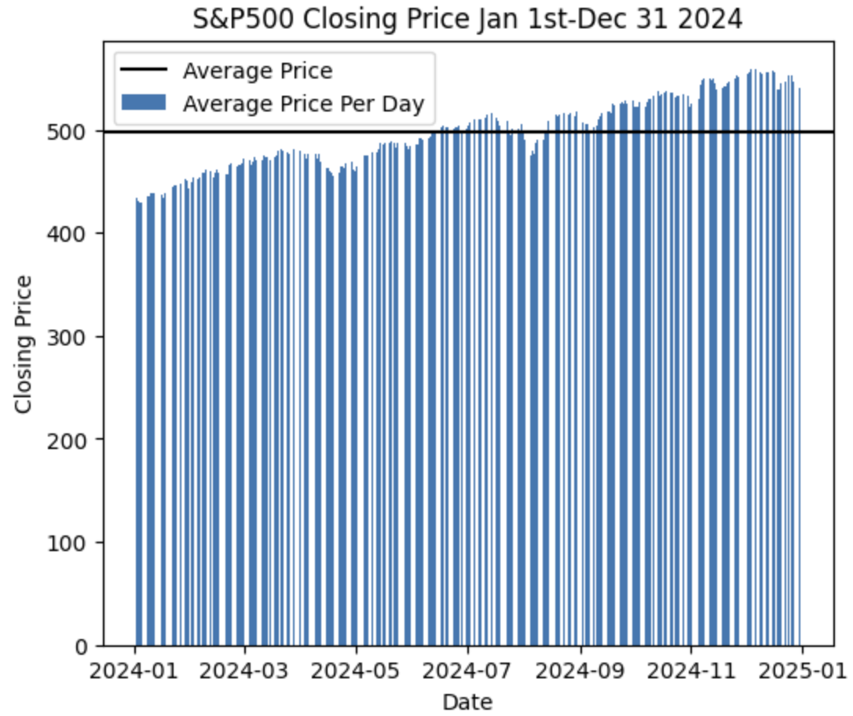
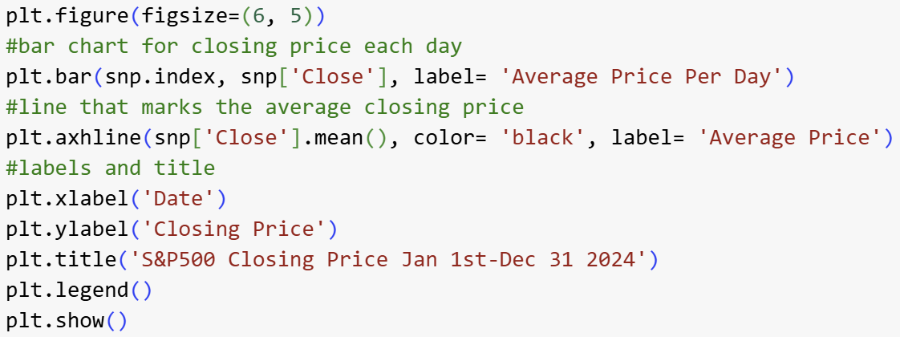
The Average Closing Price
מוצג bar chart של מחירי הסגירה וקו המראה את ממצוע מחיר הסגירה בשנת 2024

Slide 11
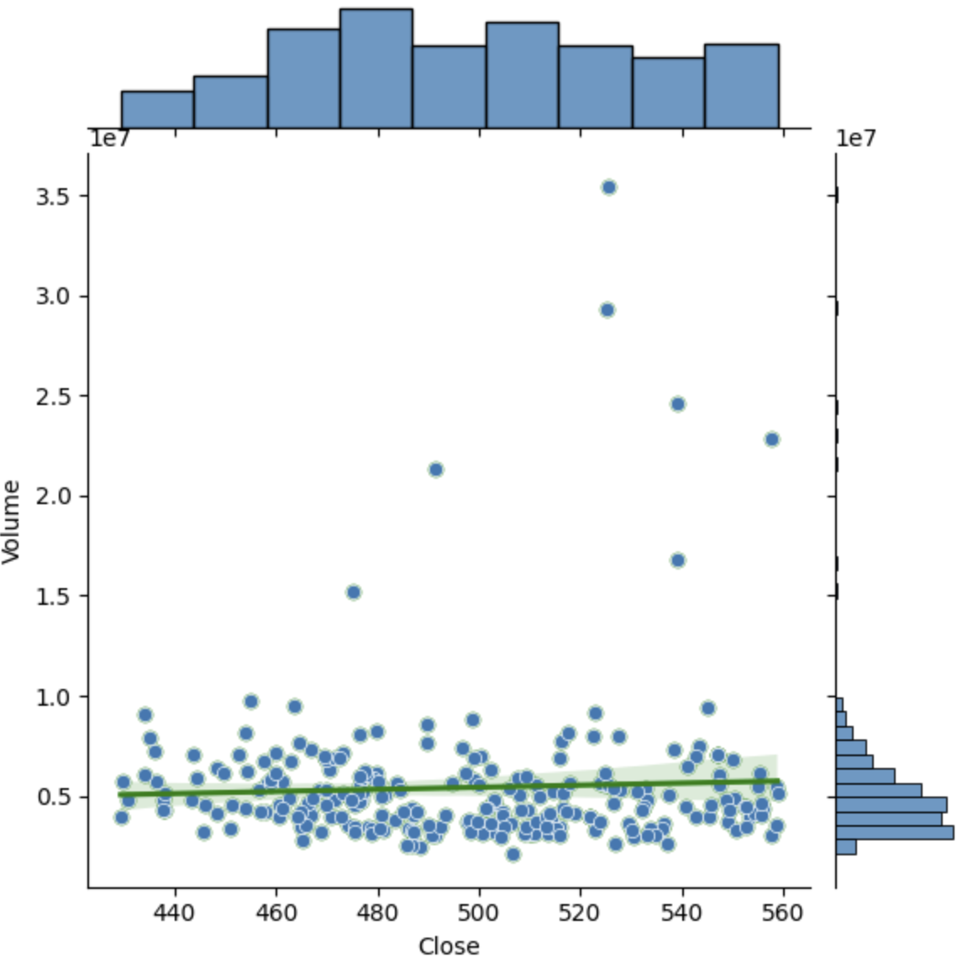
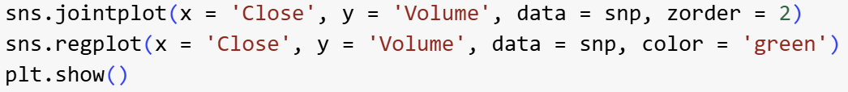
Regression Between Closing Price and Volume
גרף joint plot הבוחן יחס בין מחירי הסגירה ונפח המסחר.
אפשר לראות שנפח המסחר אינו משפיע בצורה ניכרת על מחיר המניה באותו יום.

Slide 12
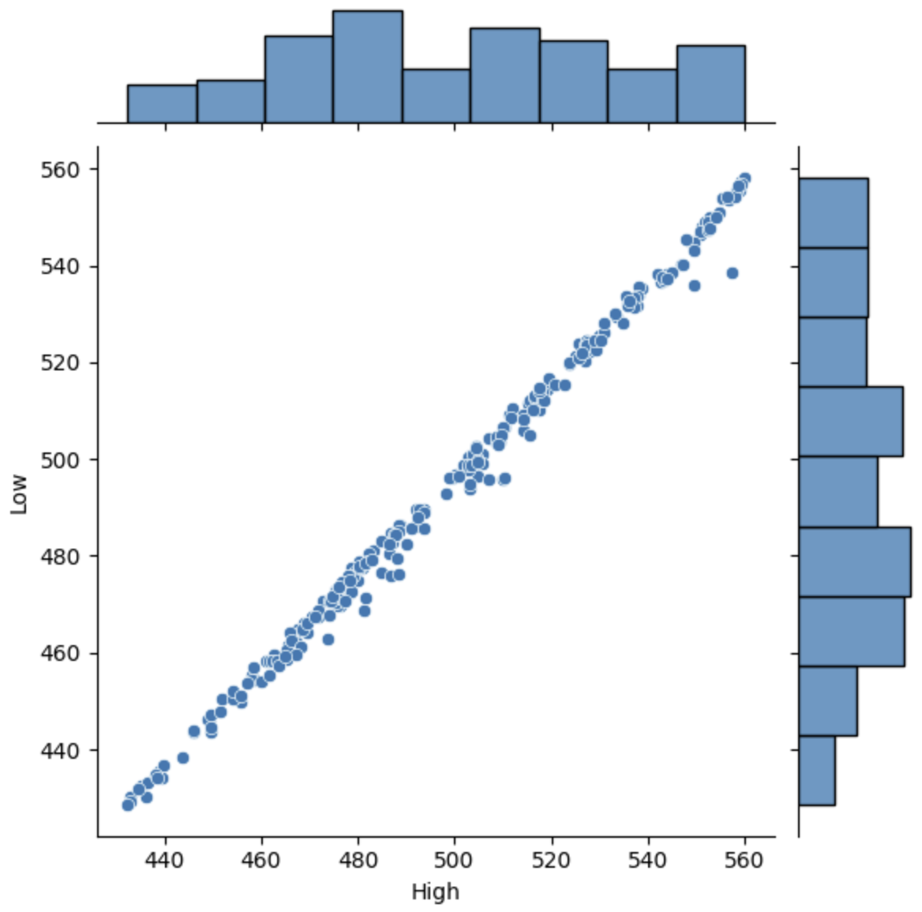

Regression Between High Price and Low Price
גרף joint plot הבוחן יחס בין high price וlow price.
אפשר לראות שיש לכל היותר התאמה בין השניים.

Slide 13
תובנותינו על המחקר על מדד ה- S&P500
לאחר מחקר מעמיק על מדד ה- S&P500, הגענו למסכנה שאין שום קשר ניכר בין יום מסוים בשבוע או בשנה, או בין נפח המסחר, לבין מחיר המדד, להבדיל הבננו שמחיר המדד מושפע בעיקר בגלל אירועים מסוימים שמתרחשים (לדוגמא בחירות לנשיאות או התפתחות בתחום ה-AI) ודוחות כספיים של חברות.

